Slide 1



Deception Detection using Facial Action Units
Candidato: Orfanelli Emanuele
Relatore: Luigi Cinque
Correlatore: Danilo Avola
Notes:
Per questo progetto di tesi ho collaborato con il lab di comp vision diretto dal prof 5.
Il lavoro che ho svolto riguarda l’implementazione di un sistema di riconoscimento delle menzogne utilizzando dei piccoli movimenti facciali chiamati Action Unit.

Slide 2
Outline
Scopo del lavoro;
Possibili applicazioni;
Architettura del sistema;
Esperimenti e risultati;
Sviluppi futuri.
Notes:
Inizialmente vi esporro’

Slide 3

Scopo del lavoro
Obiettivo: Classificare video contenenti soggetti che mentono o dicono la verita’.
In particolare analizzandone i movimenti dei muscoli facciali.
Notes:
L’obiettivo di questa tesi e’ classificare video in cui appaiono soggetti che dicono bugie o verita’, in particolare analizzandone i movimenti dei muscoli facciali.

Slide 4
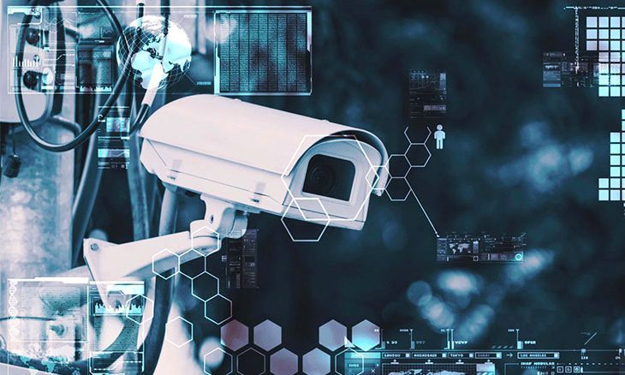
Possibili applicazioni
Controlli di sicurezza (aereoporti, stazioni);
Interrogazioni della polizia;
Analisi di discorsi politici.
Notes:
Una tale tecnologia potrebbe essere utilizzata per:
Effettuare controlli di sicurezza in aereoporti o stazioni del treno,
Per aiutare la polizia nell’interrogazione di criminali o sospettati
Analizzare discorsi di candidati a ruoli politici

Slide 5
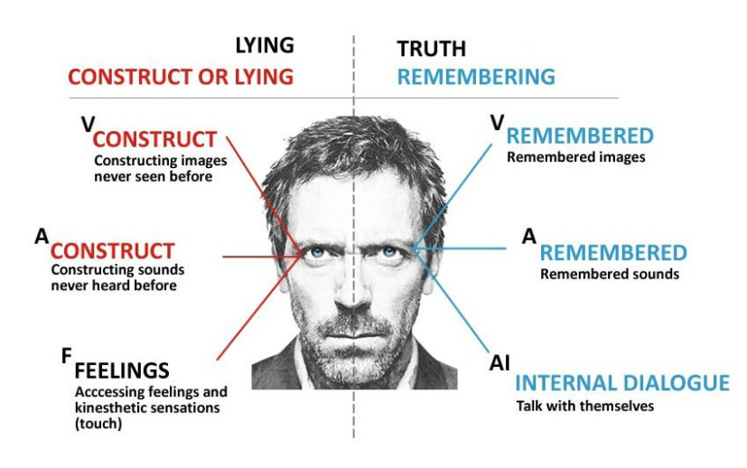
Differenti metodi per scoprire le menzogne
Linguaggio del corpo;
Posizione degli occhi;
Scelta dei vocaboli;
Tono della voce;
Espressioni;
EEG;
Poligrafo;
…
Notes:
La letteratura fornisce diversi metodi per capire se un soggetto mente o dice la verita’,
alcuni invasivi, cioe’ in cui il soggetto deve essere a conoscenza di cio’ che accade, come il poligrafo o l’EGG, altri non invasive come….

Slide 6
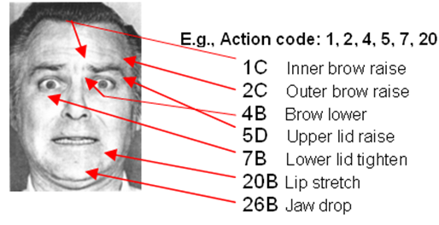
Action Units
Action Units (AU) corrispondono ad una contrazione o rilassamento di uno o piu’ muscoli.
AU usate per codificare emozioni ed espressioni in base ai muscoli utilizzati.
AU accompagnate dalle loro intensita’.
Notes:
Come potete vedere dalla figura, le AU hanno un codice univoco accompagnato dall’intensita’ del movimento che varia da A ad E.
Questo e’ un metodo non invasivo, e richiede solo l’utilizzo di una telecamera RGB.

Slide 7
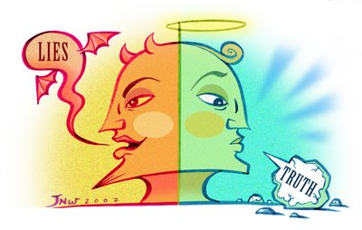
Idea
Estrarre le AU da video di persone che mentono o dicono la verita’.
Bugie e verita’ presentano combinazioni e frequenze di AU differenti.
Notes:
Prendere dei video in cui I soggetti mentono o dicono la verita’ ed estrarre le AU analizzando le facce dei soggetti, assumendo che una persona che mente utilizzi delle combinazioni e delle frequenze differenti di AU da una che dice la verita’.

Slide 8
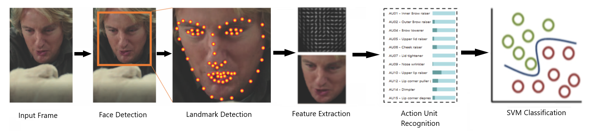
Panoramica del sistema
Input Video / Frame;
Individuazione della faccia;
Rilevamento landmark facciali;
Estrazione delle feature;
Riconoscimento delle AU;
Classificazione del video;
Notes:
Ad alto livello il nostro sistema funziona nel seguente modo:
Landmark: punti di riferimento del volto, come ad es contorno della bocca, degli occhi, o del viso.
Features: Insieme di dati che caratterizzano le informazioni derivanti dall’immagine

Slide 9
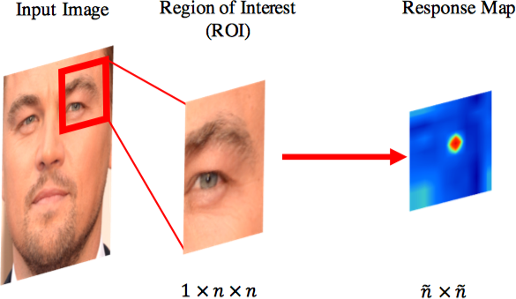
Rilevamento dei Landmark Facciali
Convolutional Experts Constrained Local Model (CE-CLM). Due fasi:
Convolutional Experts Network come detector locale
ROI input, output posizione di un singolo landmark indipendente dagli altri.
Constrained Local Model
Adatta la posizione di tutti i landmark ad un modello della faccia.
Notes:
Nella prima fase utlilizziamo CEN: Presa in input una regione dell’immagine, otteniamo in output la posizione di un singolo landmark, indipendentemente dagli altri.
Nella seconda fase utilizziamo un CLM per adatta simultaneamente la posizione di tutti I landmark.
Constrained Local Model: una classe di metodi per localizzare un insieme di punti su un’immagine, vincolati da una forma modello (statistica).

Slide 10
Estrazione delle feature
Allineamento e Mascheramento
Per facilitare l’estrazione delle feature conviene allineare l’immagine ad una frame di riferimento frontale.
Mascheramento rimuove tutte le informazioni non necessarie.
Otteniamo un’immagine di 112x112 pixel.
Notes:
Una volta identificati i landmark, per facilitare l’estrazione delle feature, alliniamo l’immagine ad una frame di riferimento frontale e la mascheriamo, rimuovendo tutte le informazioni non necessarie.

Slide 11
Estrazione delle feature
Appearance Features:
Orientamento e graduazione dei colori come Istogramma di Gradienti Orientati.
Principal Component Analysis per un vettore di 1379 features.
Geometry Features:
Derivanti dalla posizione dei landmark e dai parametri del Constrained Local Model.
Totale di 1606 features che definiscono la faccia.
Notes:
Una volta allineata l’immagine procediamo all’estrazione delle feature.
Ci sono due tipi di features che estraiamo: appearance features e geometry features.
Le appeareance features si ottengono analizzando l’orientamento e la graduazione dei colori nell’immagine, e vengono estratte sotto forma di HoG.
All’HoG applichiamo la PCA, una tecnica statistica per ridurre la dimensione dei dati mantenendo il massimo dell’informazione, ed arriviamo ad avere un vettore di 1379 features.
Le geometry features invece dipendono dalla posizione dei landmark e dai parametri del CLM usato nella seconda fase della landmark detection
Arriviamo cosi’ ad un totale di 1606 features che descrivono la faccia.

Slide 12
Riconoscimento delle Action Unit
Identificare le occorrenze e le intensita’ delle Action Units:
Per le occorrenze delle AU Multiclass Support Vector Machine.
Per le intensita’ delle AU Support Vector Regression.
Notes:
Una volta che abbiamo questo vettore il passo successive e’ quello di identificare le AU e la loro intensita’.
Multiclass Support Vector Machines: SVM in cascata in grado di riconoscere piu’ di una classe.

Slide 13
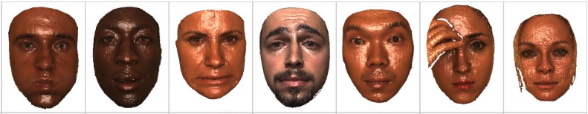
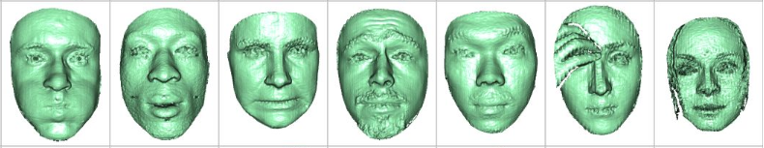
Dataset per Action Unit Detection
SVM allenati su dataset che consistono in video di persone che mostrano risposte emotive.
Occorrenze ed intensita’ delle AUs nei video sono annotate.
Notes:
Questi Support Vector Machine sono stati allenati su diversi dataset che consistono in video di soggetti che mostrano risposte emotive. Le AU nei video sono state annotate compresa la loro intensita’.

Slide 14
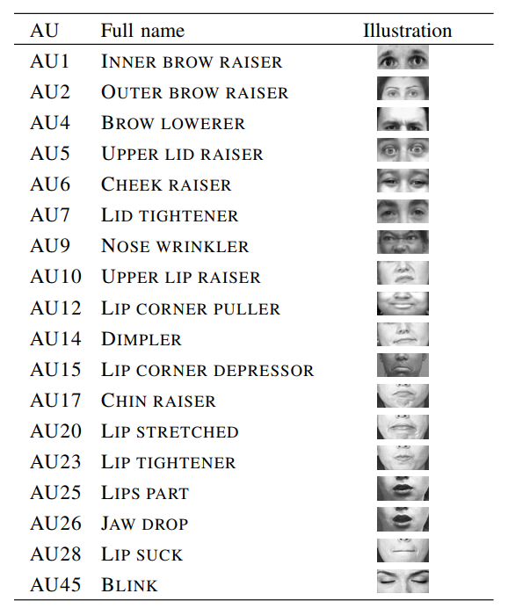
Riconoscimento delle Action Unit
Possiamo riconoscere 18 AUs:
Notes:
Come ad esempio l’azione di aprire e chiudere gli occhi, alzare o abbassare le sopracciglia, e diversi movimenti delle labbra.

Slide 15
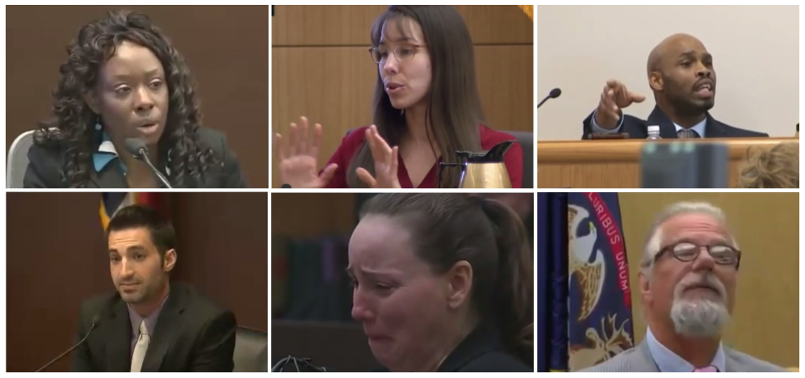
Dataset per il riconoscimento delle menzogne
Video derivanti da processi.
Video spontanei, incentivo a dire bugie o verita’
121 video.
61 menzogne, 60 verita’.
58 persone.
Label basate sul risultato del processo.
Notes:
Il dataset che usiamo in input per questa tesi e’ composto da video provenienti da processi in tribunale.
Questo e’ fondamentale in quanto i video sono spontanei, cosa che in letteratura e’ difficilissimo trovare, e in oltre I soggetti hanno una fortissimo motivazione a mentire realmente, cosa che negli esperimenti non succede.
Questa e’ una parte critica del progetto in quanto questo e’ l’unico database nello stato dell’arte in cui ci sono video di soggetti che mentono spontaneamente.
(Speso tempo considerevole per i label)…
Le label dei video sono basate sul risultato del processo e le testimonianze sono state verificate da agenti di polizia.

Slide 16
Dataset per il riconoscimento delle menzogne
Statistiche dal dataset:
~86.000 frames totali;
~72.000 frames per il training set;
~14.000 frames per il test set;
Dataset diviso in base all’identita’ dei soggetti.
Stessa persona compare in piu’ video.
Stessa persona spesso agisce univocamente.
Evitare di degenerare in una re-identificazione.
Stesso soggetto non appare mai sia nel test che nel train set.
Notes:
Abbiamo diviso il dataset in base all’identita’ dei soggetti. Poiche una stessa persona agisce univocamente, o mente sempre o dice sempre la verita’, per evitare che il classificatore degeneri in una re-identificazione, ovvero riconosca la persona specifica invece della classe (verita’/menzogna), gli stessi soggetti non appaiono mai sia nel test che nel train set.
D: Cross-validation

Slide 17
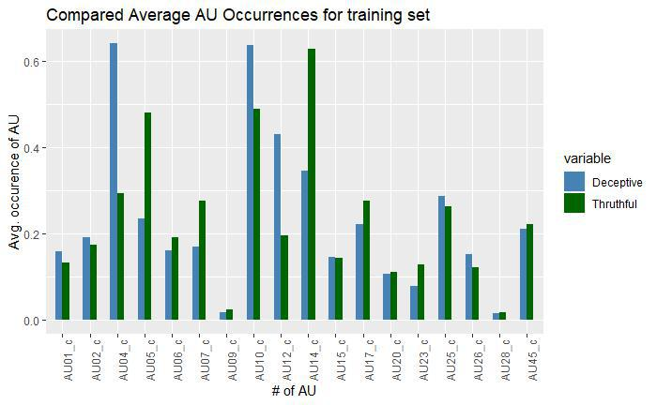
Riconoscimento delle Menzogne
Analisi delle frequenze delle AU per il training set.
Differenze significative nelle occorrenze di verita’ o menzogna per le AU corrispondenti a:
Alzata palpebre superiori (5)
Abbassamento sopracciglia (4)
Angoli delle labra (12)
Stringere gli occhi (7)
Allungamento bocca (14)

Slide 18
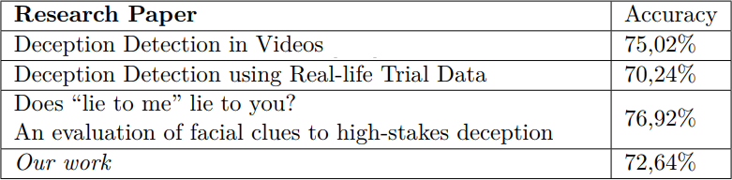
Risultati
Classificazione utilizzando un Radial Basis Support Vector Machine.
72,6% di accuratezza sul test set.
Notes:
Risultato in linea con lo stato dell’arte, ma siamo sicuri di poterlo migliorare in futuro, ad esempio implementando le seguenti idee:

Slide 19
Sviluppi Futuri
Allargare il dataset con ulteriori video spontanei e di qualita’ migliore;
Estrarre le informazioni temporali utilizzando una Long-Short Term Memory Neural Network;
Approccio multimodale unendo alle AU lo studio del linguaggio del corpo, l’analisi della tono e dei vocaboli.
Notes:
Estrarre le informazioni temporali per trovare pattern basati sulla durata e sull’evoluzione delle AU, utilizzando una LSTM.
E altri indicatori delle menzogne.

Slide 20
Grazie dell’attenzione

Slide 21

Domande?

